Slide 1
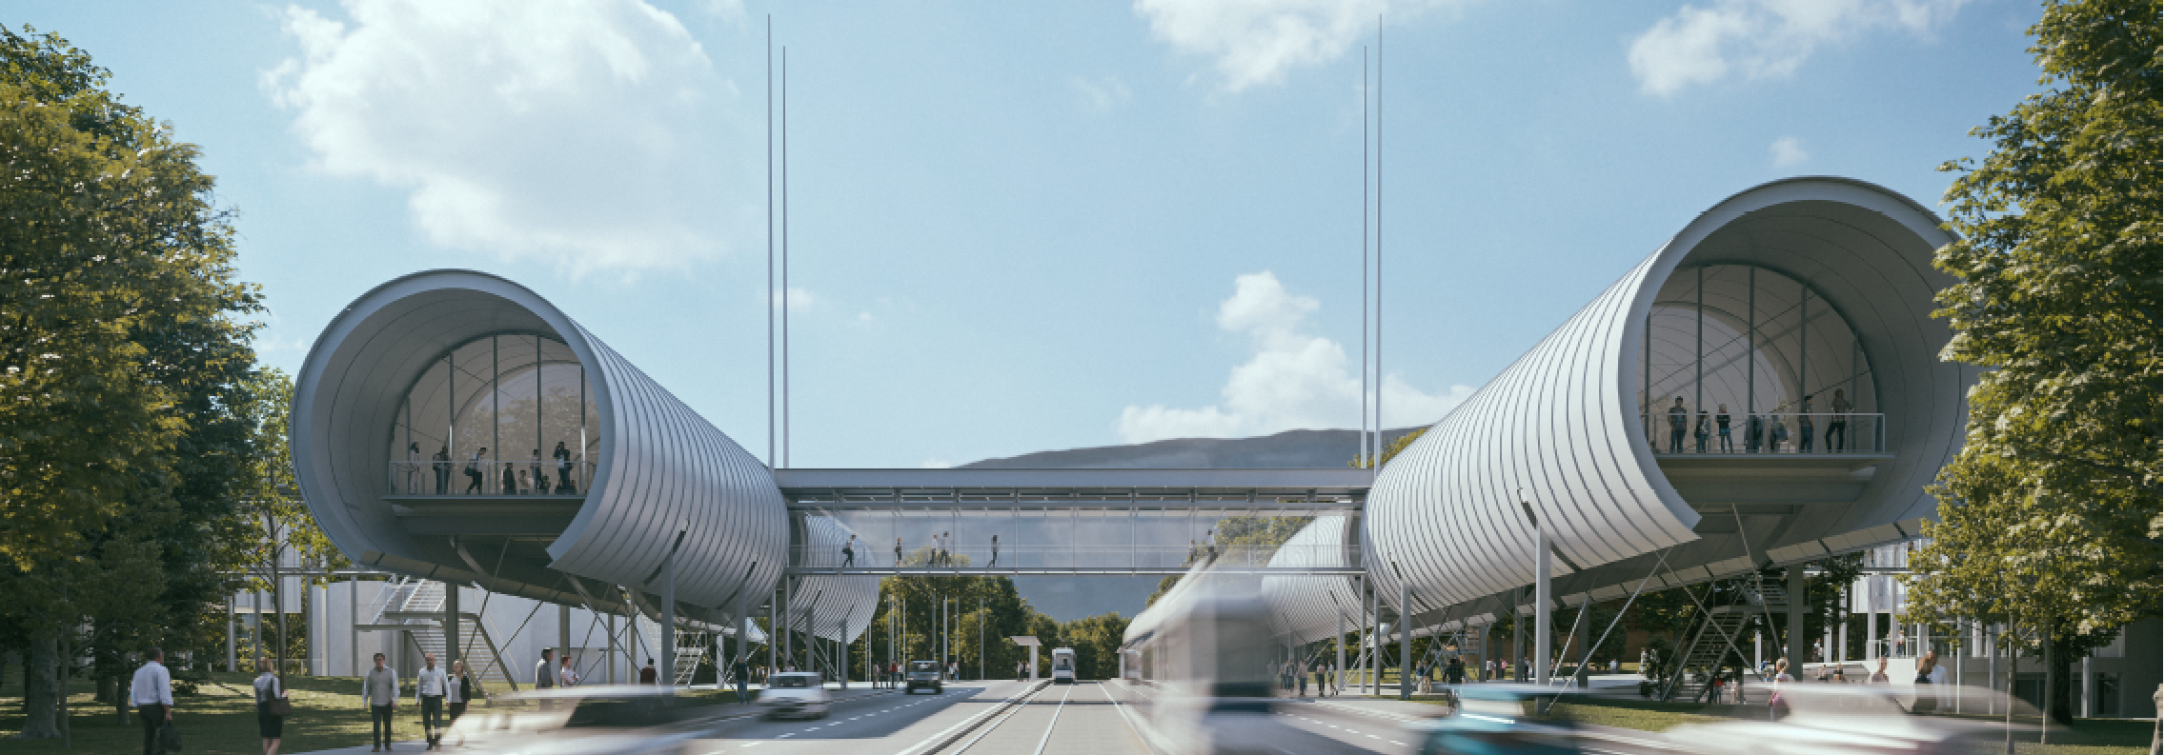
A divulgação e a comunicacão de ciência no CERN
De olhos postos no futuro
Ana Godinho
Coordenadora do grupo de Comunicação, Educação e Divulgação

Slide 2
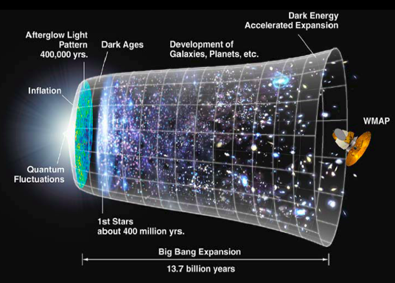

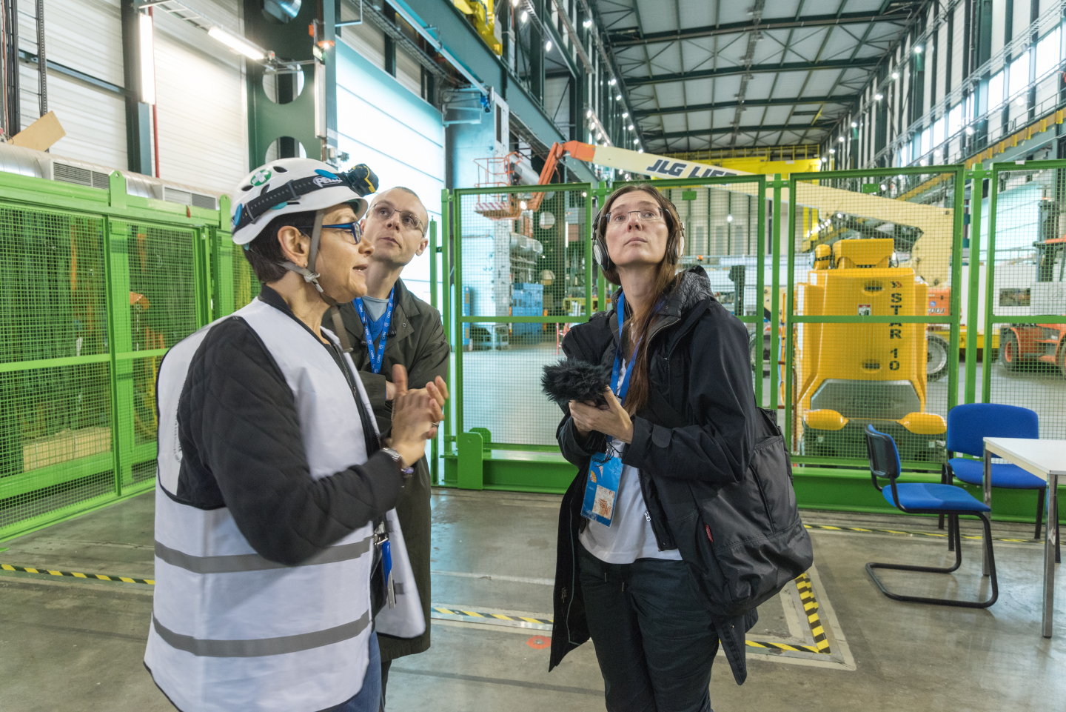
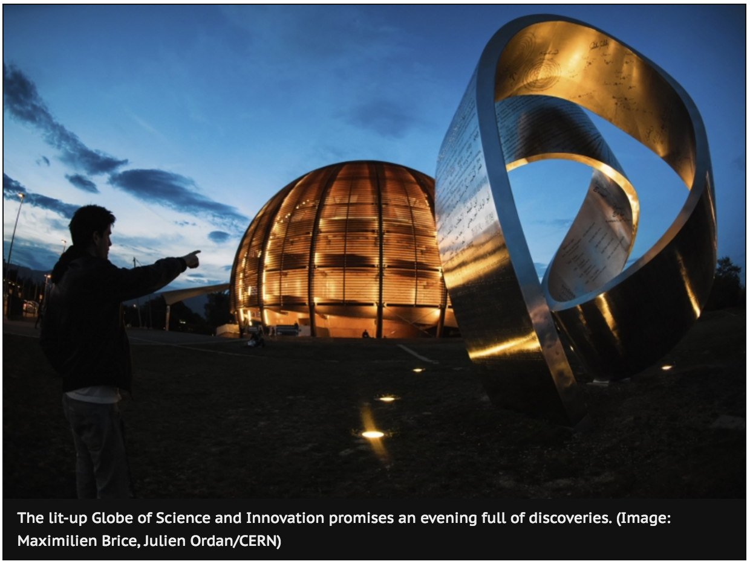
A missão do CERN assenta sobre 4 pilares
Investigação científica de fronteira
Inovação via tecnologia de ponta e sustentável
Colaboração pacífica
Educação e Inspiração
Comunicação, Educação e Envolvimento público
2
Notes:
CERN’s mission is:
To perform world-class research in fundamental physics;
To provide a unique range of particle accelerator facilities that enable research at the forefront of human knowledge, in an environmentally responsible and sustainable way;
To unite people from all over the world to push the frontiers of science and technology, for the benefit of all;
To train new generations of physicists, engineers and technicians, and engage all citizens in research and in the values of science.

Slide 3
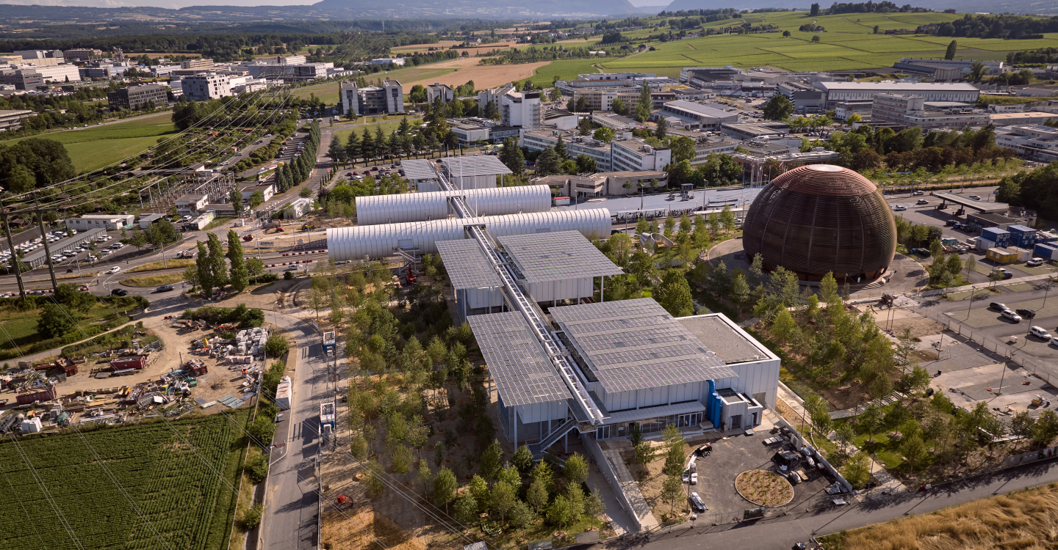
CERN Science Gateway
Um novo centro de educação e divulgação de ciência
Notes:
Drone view od the SGW campus on 09.08.2022

Slide 4
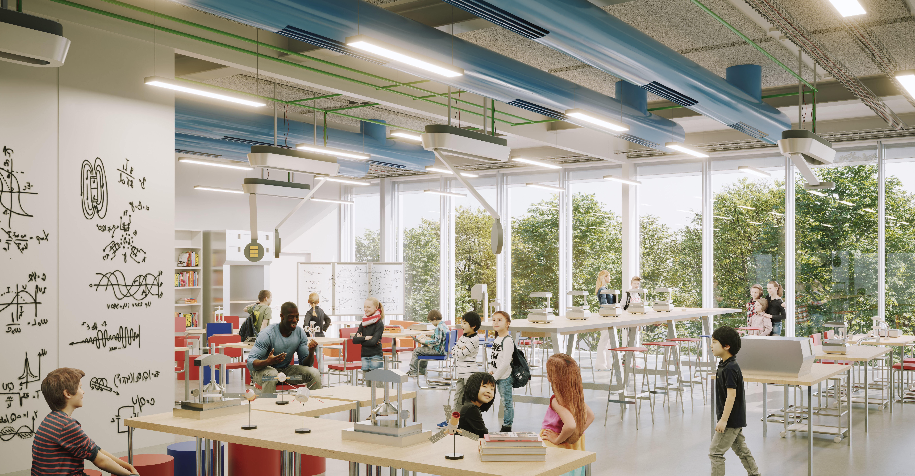
Uma viagem única pelo CERN e pela ciência fundamental:
Proximidade geográfica com o CERN
Autenticidade - pessoas e objetos do CERN
Espaços imersivos e multimédia
Exploração aberta

Slide 5
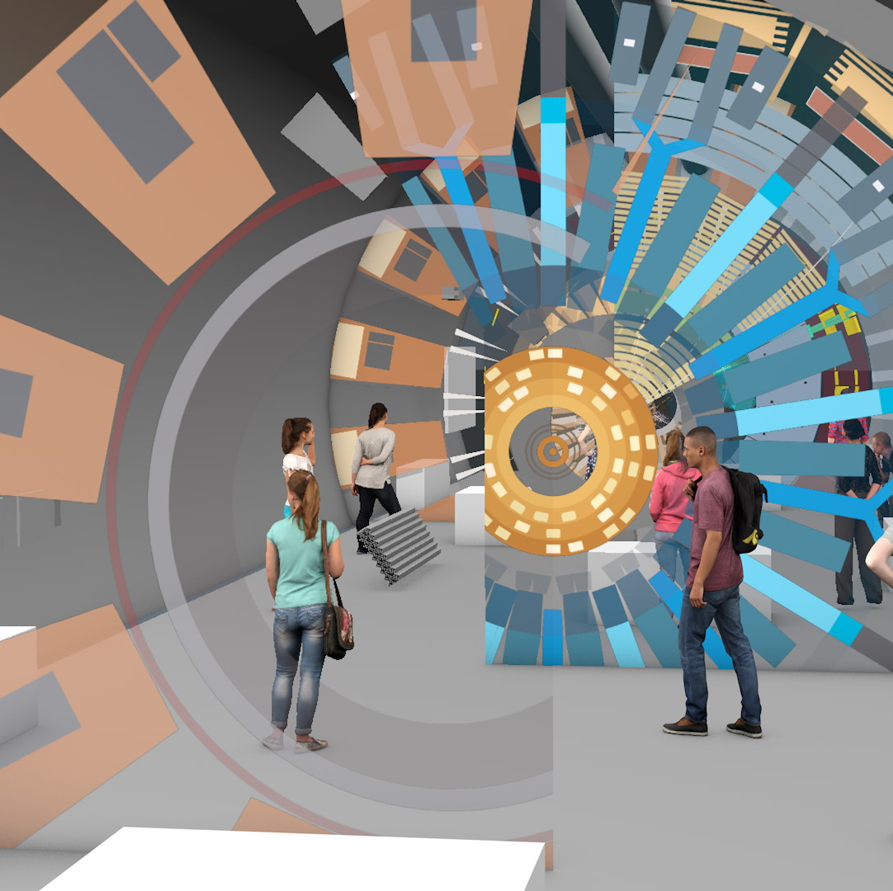
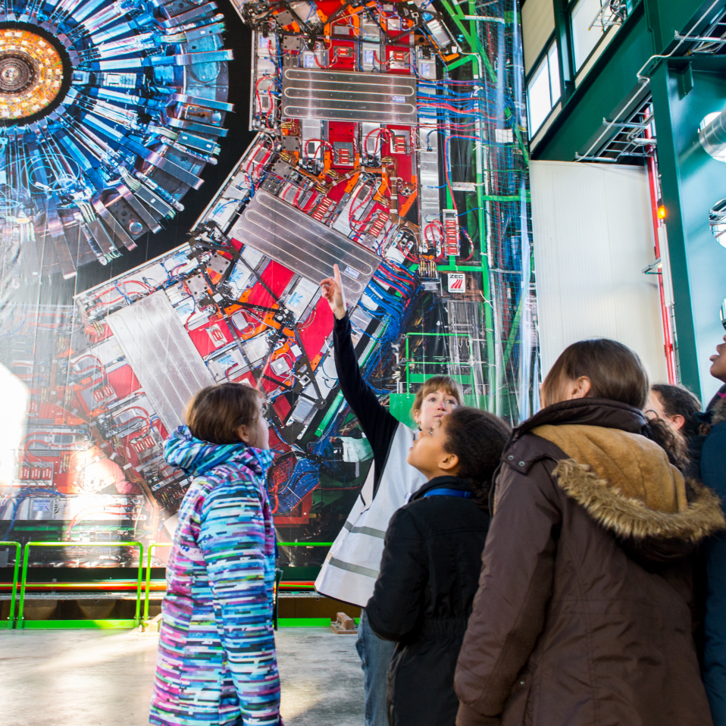
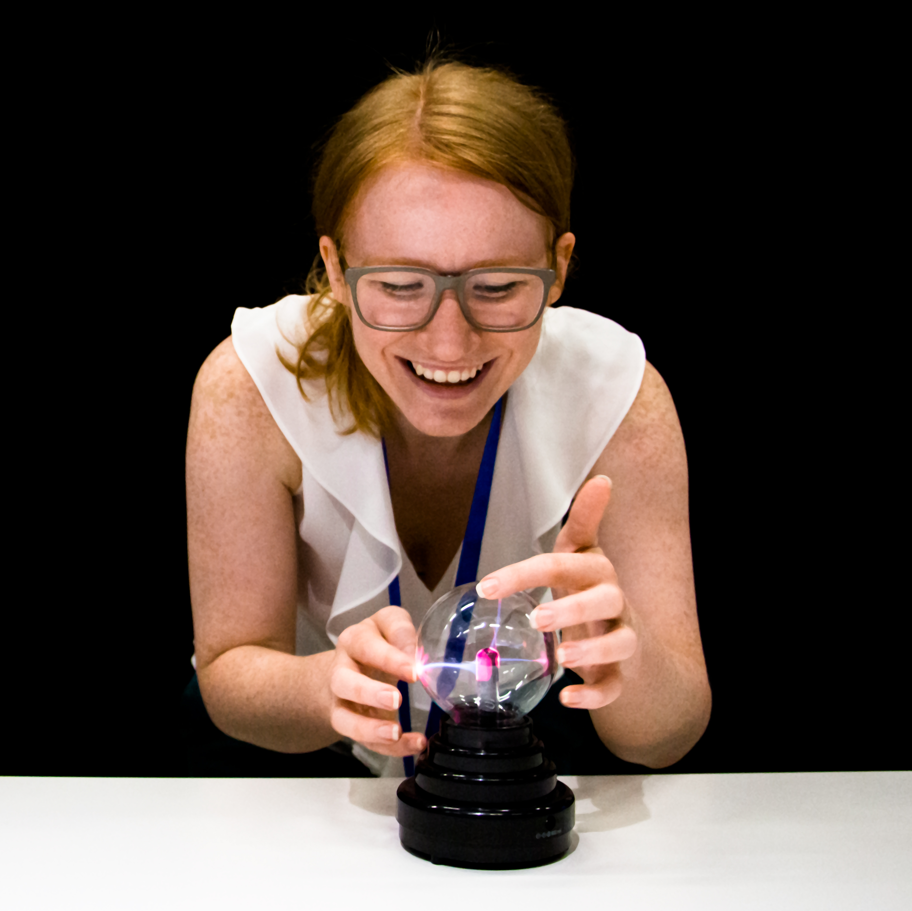
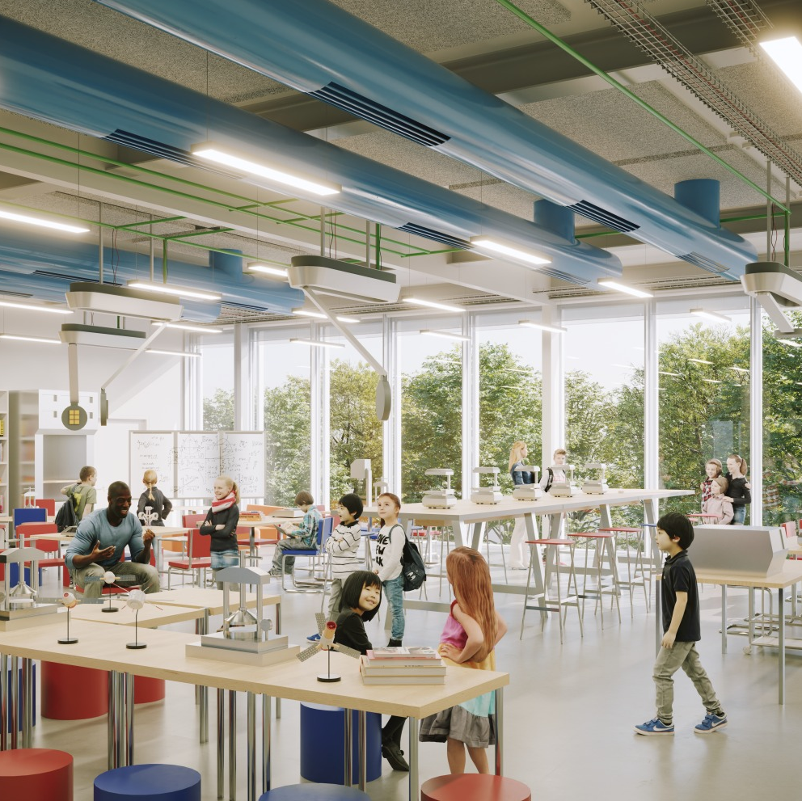
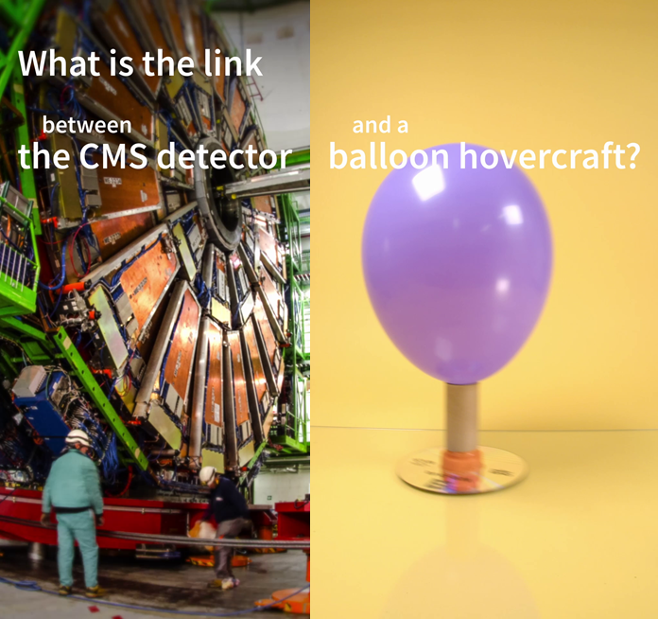
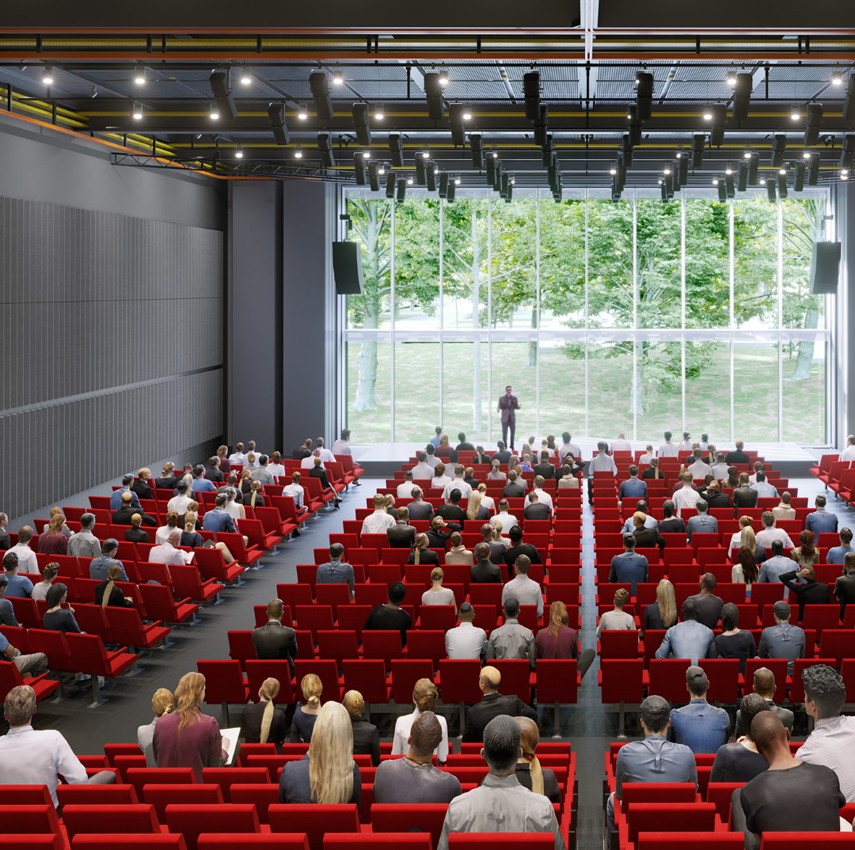
O que o CERN Science Gateway oferece
Visitas guiadas (incluindo virtuais)
Shows de ciência
Oficinas laboratoriais
Exposições
Recursos online
Eventos

Slide 6
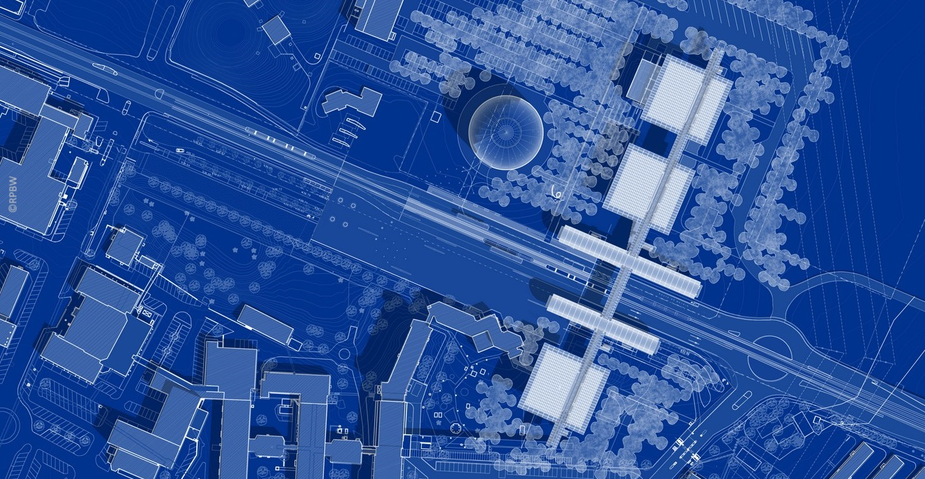
Campus
Science
Gateway
IdeaSquare
Auditório
Globo
Receção
Loja
Restaurante
Laboratórios
Exposições

Slide 7
Descobrir o CERN

Slide 8
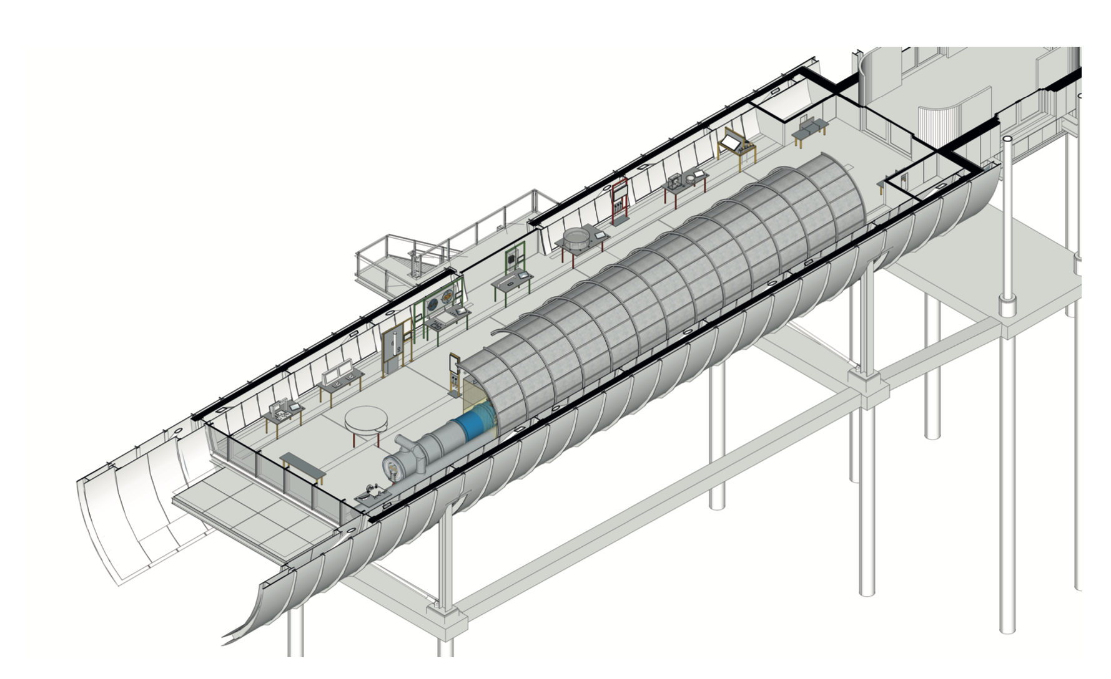
Acelerar
Futebol de protões
Acelerador de protões em acção
Recriação do túnel do LHC
Tables are placeholders for exhibits

Slide 9
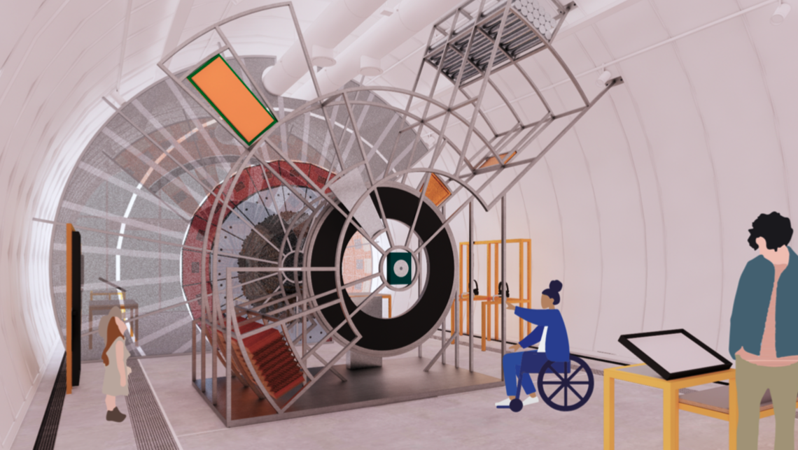
Colidir

Slide 10
O nosso universo

Slide 11
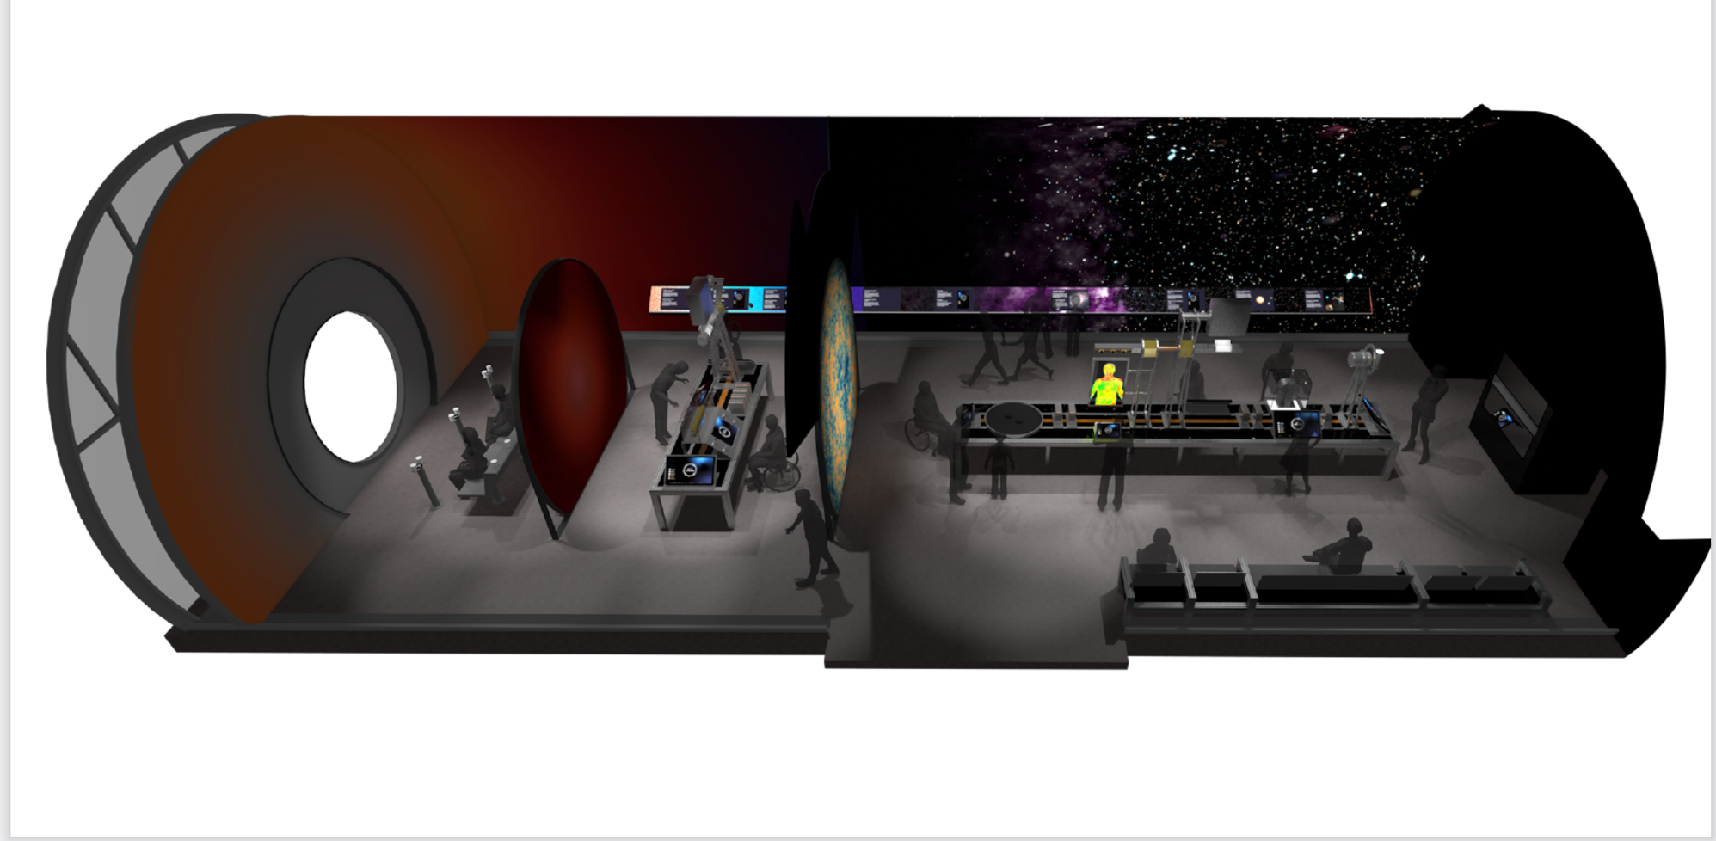
De regresso ao Big bang

Slide 12
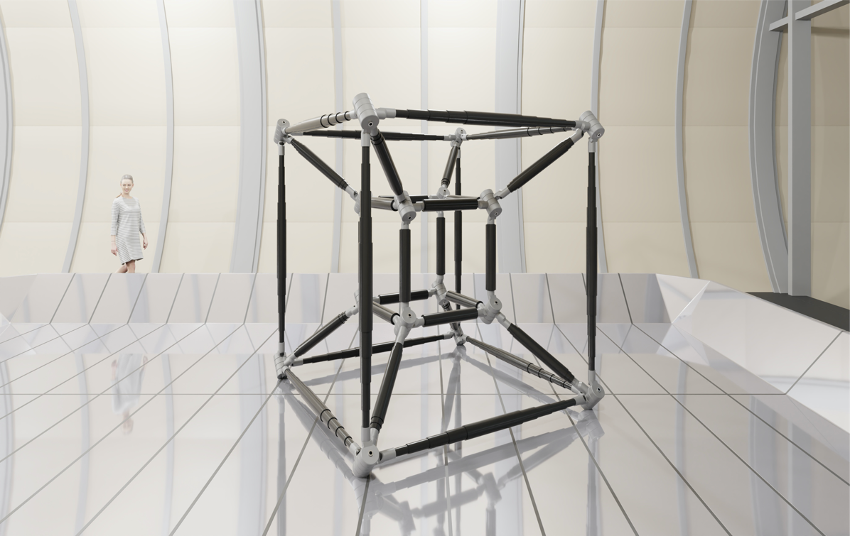
Explorando o desconhecido
Instalações artísticas como ponto de partida para explorar as grandes questões em aberto na física de partículas
Temas: o Espaço e o Tempo, o Vazio, o Invisível
Novas comissões, em colaboração com o programa Arts at CERN e físicos teóricos do CERN
Comissão artística principla: Round About 4 Dimensions / Julius von Bismarck

Slide 13
O mundo quântico

Slide 14
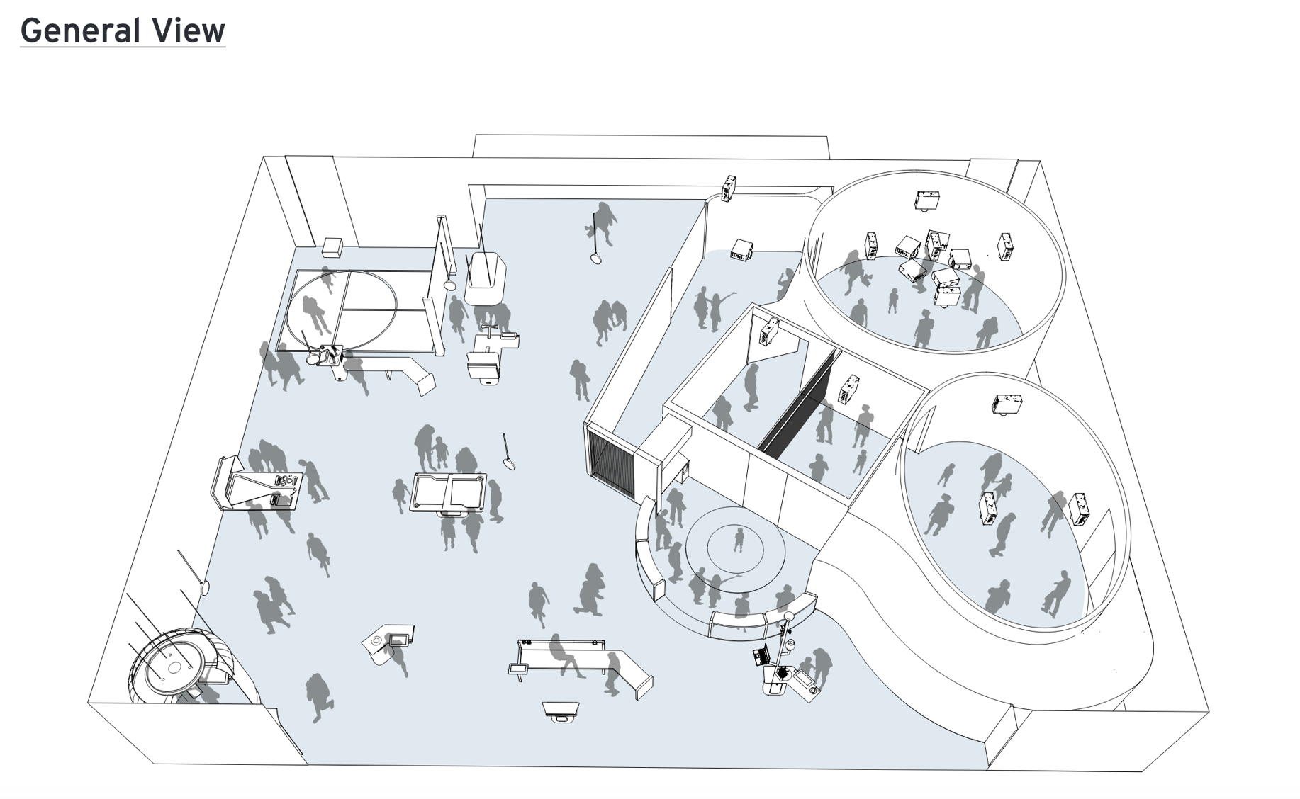
Um espaço imersivo onde cada visitante é “transformado” numa partícula
Atividades interativas e de exploração aberta

Slide 15
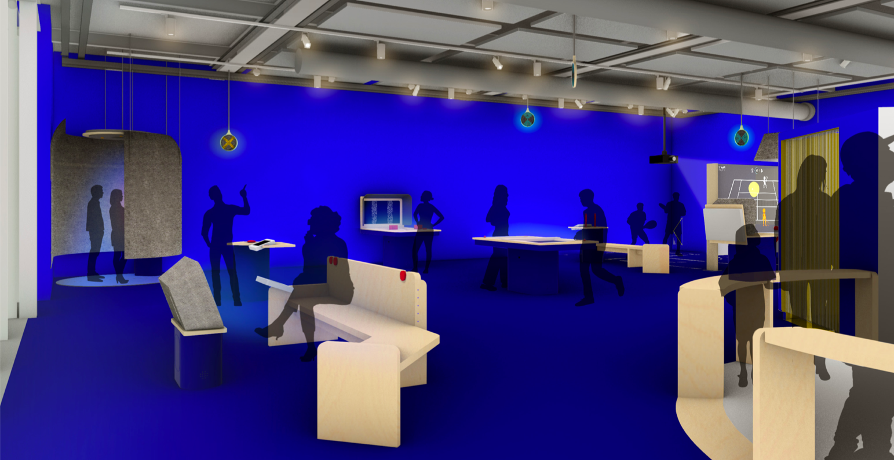

Slide 16
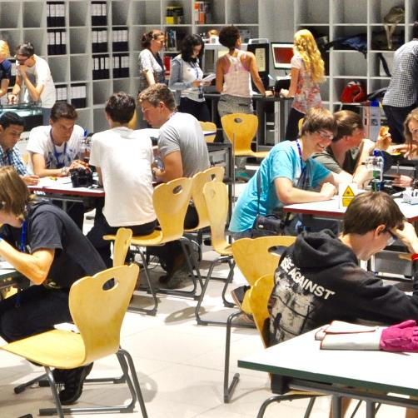
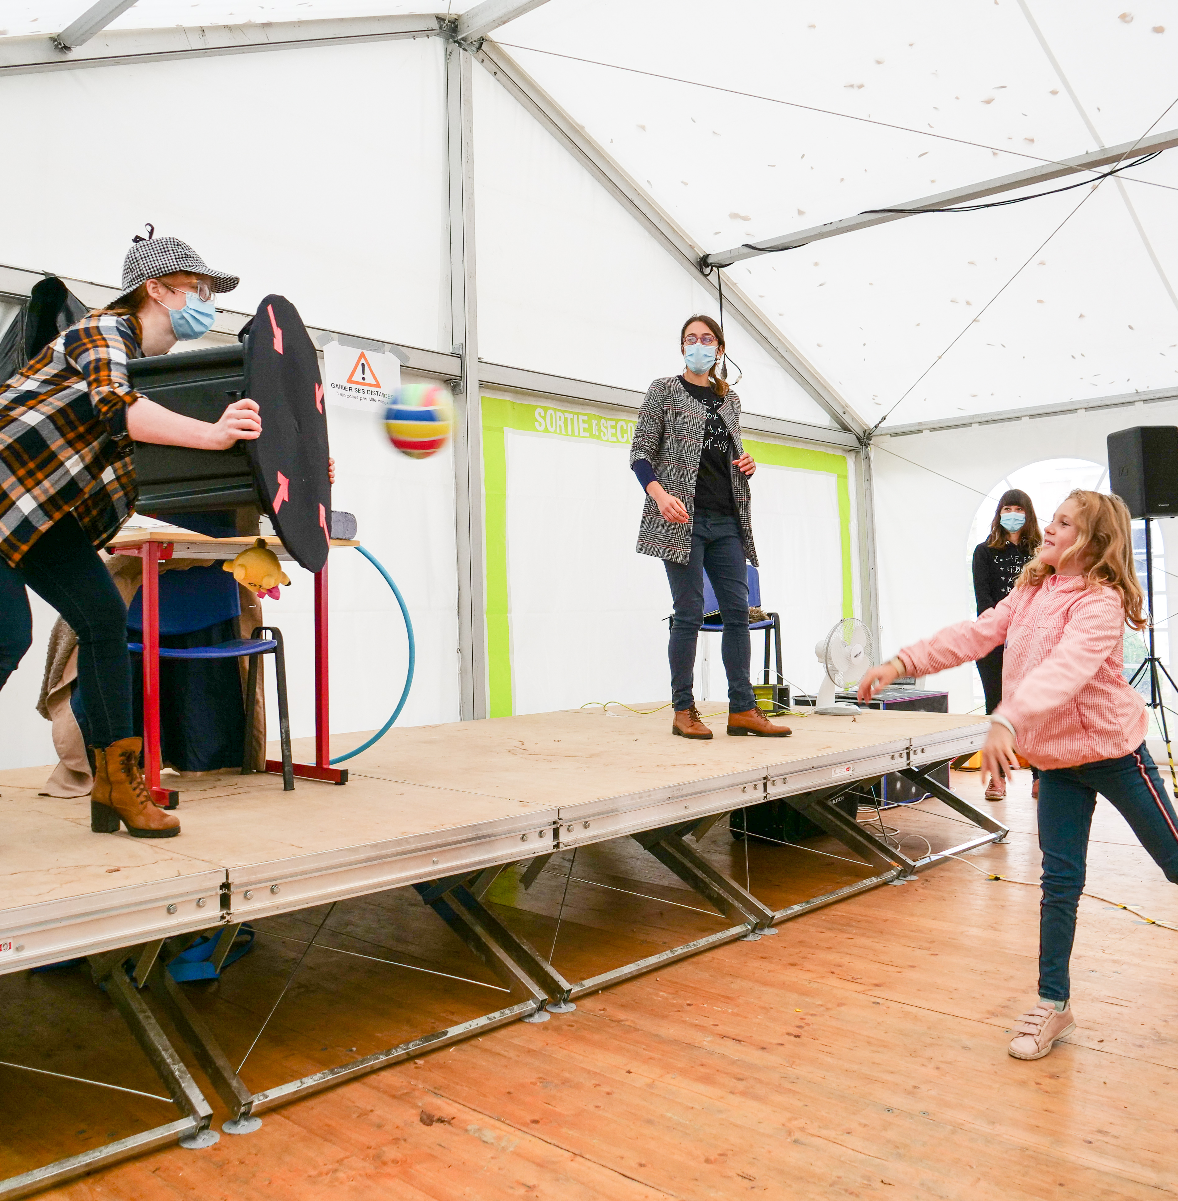
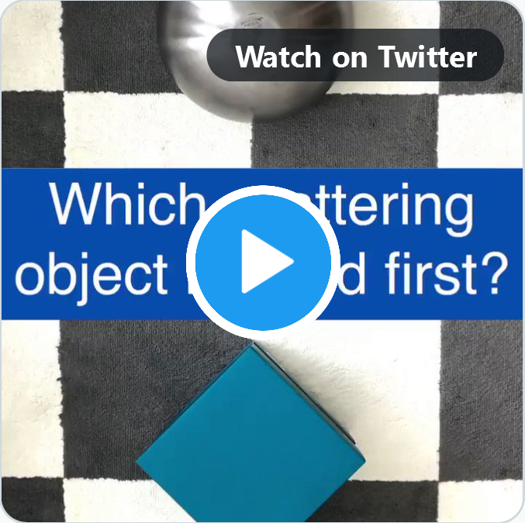
As atividades educativas do Science Gateway
Laboratórios
Descobre o/a cientista dentro de ti
Shows de ciência
A ciência em ambiente de teatro
Aprender online
Continuar a viagem de aprendizagem
Oficinas de 45-90 min em diferentes línguas, adaptados ao grupo etário
Foco na experimentação mãos-na-massa independente e trabalho de equipa
Dois espaços laboratoriais, para 24 pessoas cada
Sessões de 30-45 min adaptadas a diferentes grupos etários
Criar demonstrações espetaculares e enredos cativantes
Em auditório, para 200+ pessoas
Vídeos com perguntas, experiências “faz tu mesmo/a”, recursos para educadores
Foco na aprendizagem independente
Material em Inglês e Francês
Notes:
Science Gateway will offer different education activities – each with a unique education potential:

Slide 17
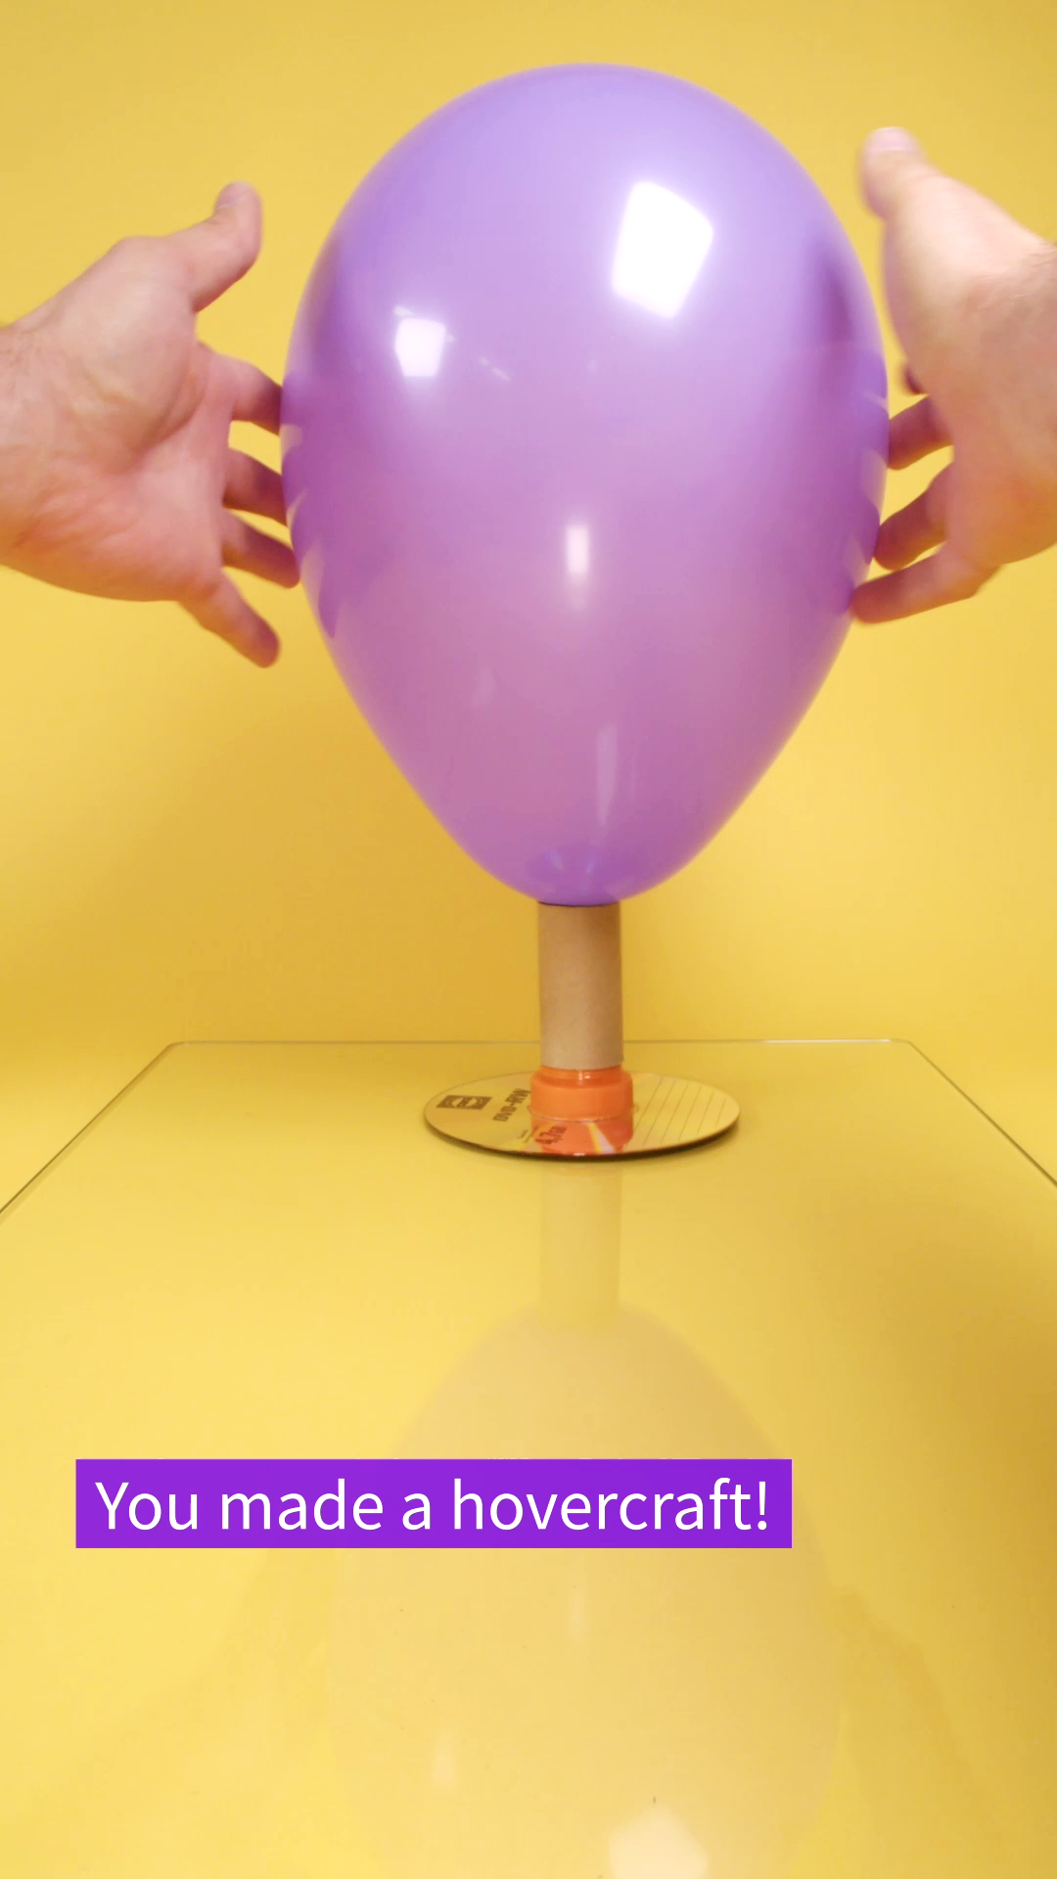
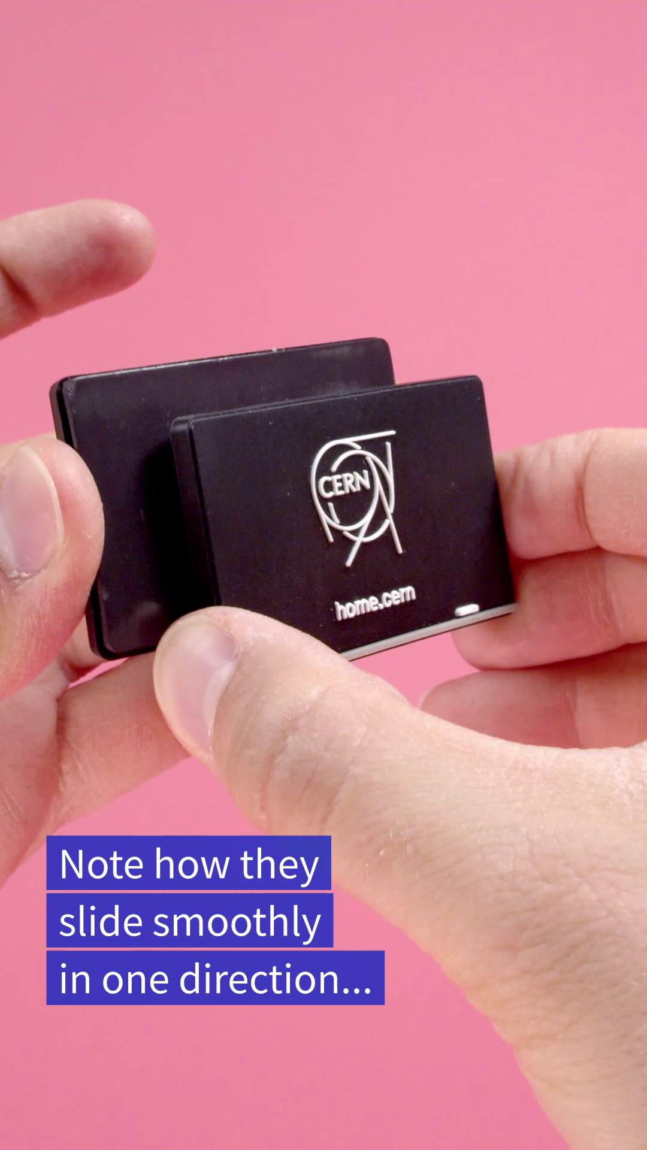
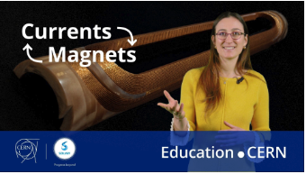
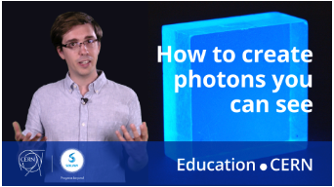
Programa educativo CERN- Solvay
nível 1
Vídeos educativos curtos nas redes sociais
Estilo Tik-tok. Para todas as idades
nível 2
Vídeos longos explicativos
nível 3
Campo de ciência no CERN para alunos do secundário
30 participantes por ano, de qualquer pate do mundo
Objetivo: desenvolver o interesse pela ciência
Objetivo: criar confiança em seguir ciência
Objetivo: estimular o interesse pela ciência
10-15 min de duração. Para estudantes do secundário
Exemplos de experiências “faz tu mesmo/a” com ligação à ciência e/ou tecnologia do CERN
Tópicos relacionados com a investigação feita no CERN
https://solvay-education-programme.web.cern.ch/

Slide 18
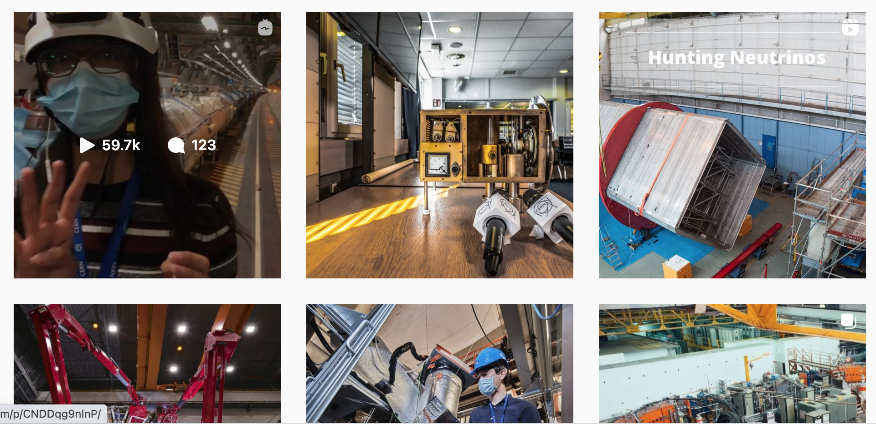



Slide 19
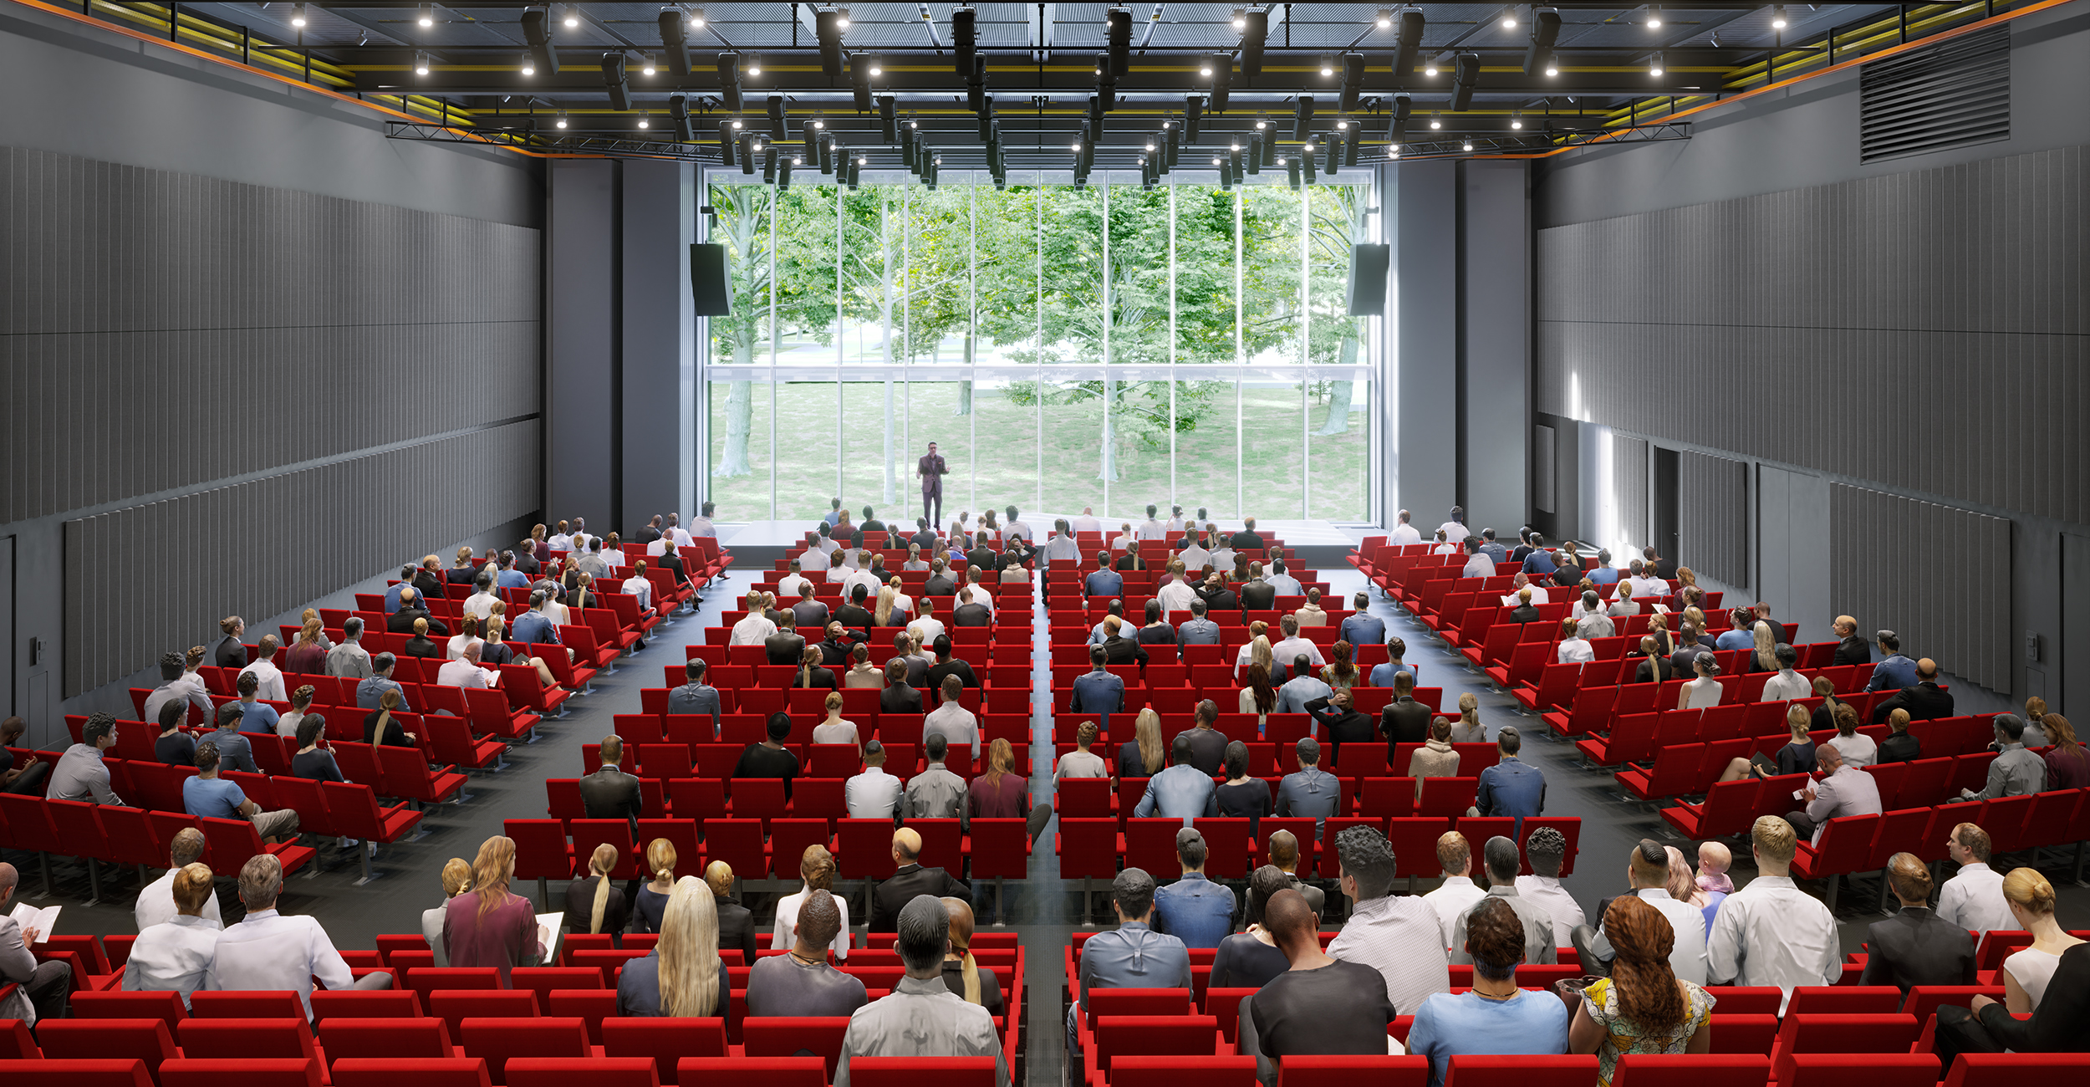
O auditório
Ponto de encontro da sociedade com a ciência e com o CERN
Debates, mesas-redondas, filmes, peças de teatro, espetáculos...

Slide 20
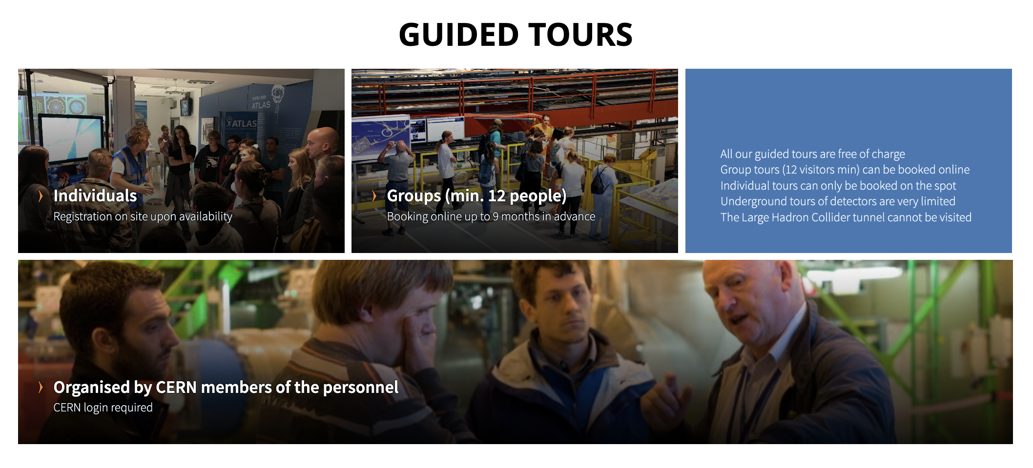
As visitas guiadas
Perto de150 000 pessoas / ano
60% vêm de >600km
Guias são investigadores, engenheiros, pessoal do CERN
Também podem ser online!
Pode ser combinada com uma oficina nos laboratórios, um show de ciência, uma visita às exposições
 https://visit.cern/index.php/guided-tours

Slide 21
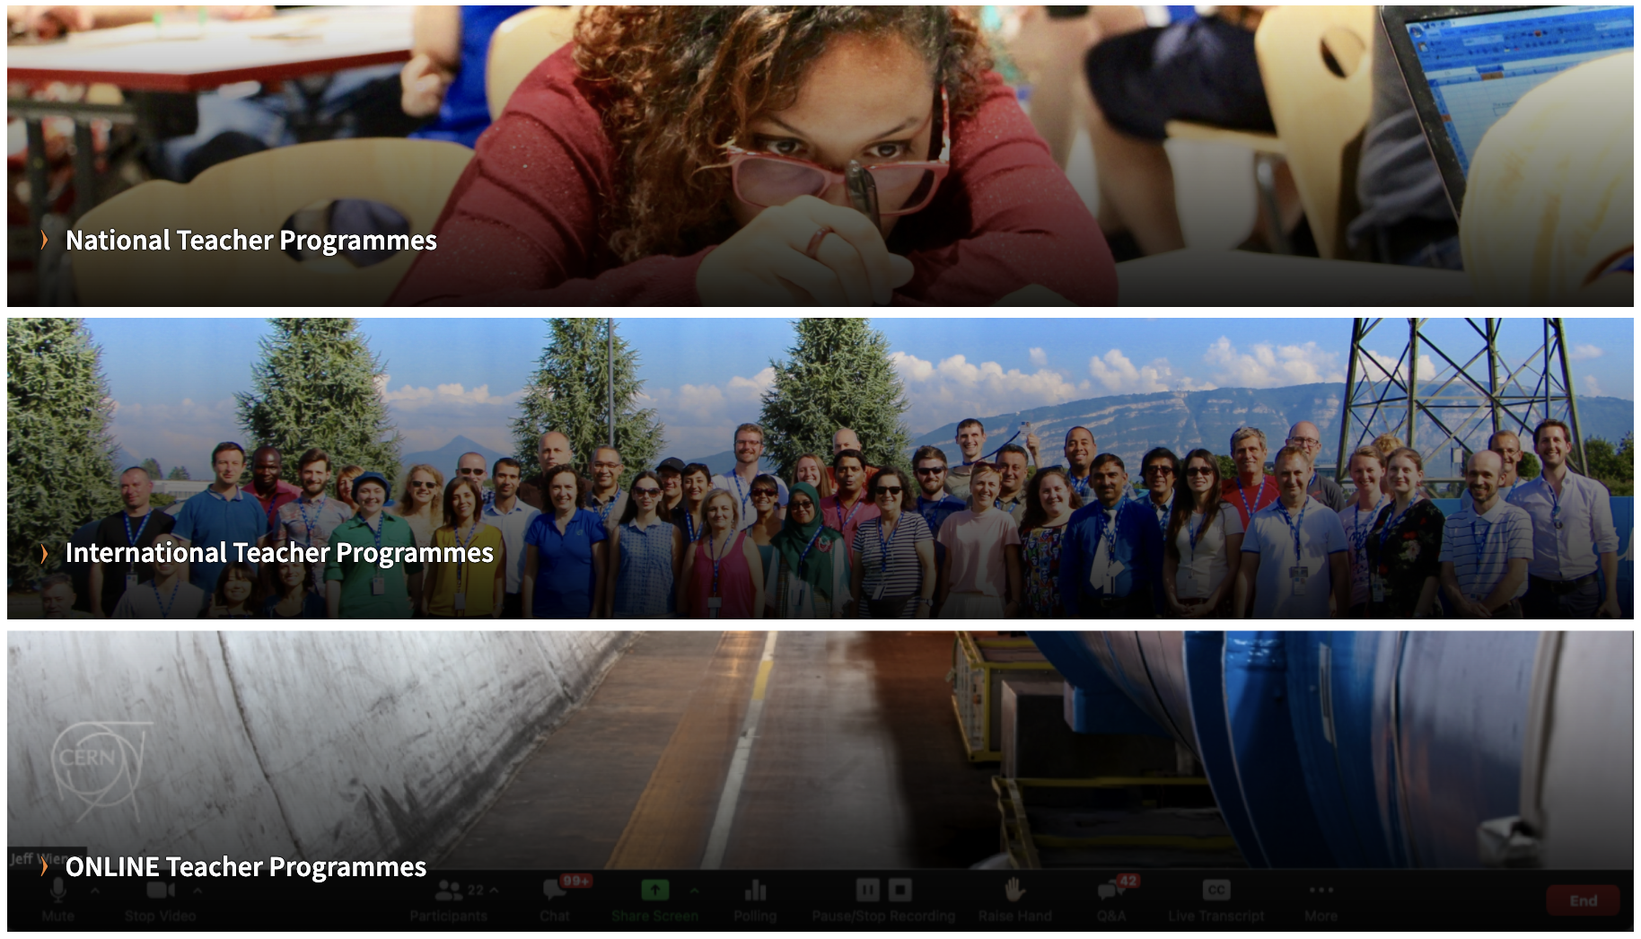
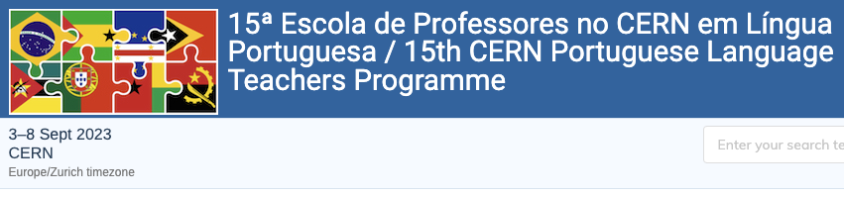
Os programas para professores
Enorme OBRIGADO! ao Jeff
48 Professores de Portugal, Brasil, Angola, Moçambique, Cabo Verde, Guiné Bissau, São Tomé e Príncipe, Timor Leste
Decorre desde 2007; Internacional desde 2009
Total de 819 professores terão passsado pelo CERN nestes cursos
 https://teacher-programmes.web.cern.ch/
Notes:
1998 – 2020 – 13 304 teachers

Slide 22
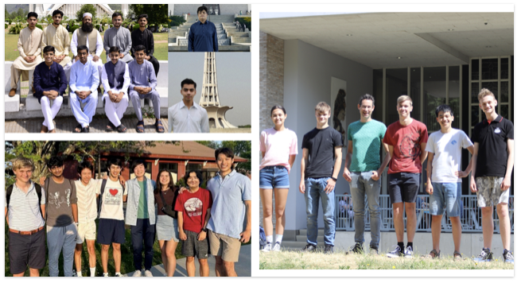
Concurso Beamline for Schools – o maior valor está em participar
Equipas de alunos de ensino secundário
Propõem um projeto de investigação a realizar numa linha de feixe do CERN
Desde 2014:
1905 equipas, >15000 alunos, 92 países
Duas (agora três) equipas vencedoras por ano (GR, NL, SA, IT, PL, UK, CA, PH, IN, USA, CH, DE, MX, EUA…)
Países língua PT: 92 equipas concorreram desde 2014; 8 em 2023.
Vencedores 2023: Paquistão, Holanda, EUA
 https://beamlineforschools.cern/
Notes:
Competition started in 2014
Total number of competing teams: 1905 (>15 000 students), from 92 countries
From Portugal – 39 teams have competed. No winners….yet.

Slide 23
A nossa missão assenta também em 4 pilares
Abertura e transparência
Adaptação ao público alvo
Equilíbrio entre o local e o global
Estabelecer parcerias
Communicação, Educação e Envolvimento público

Slide 24
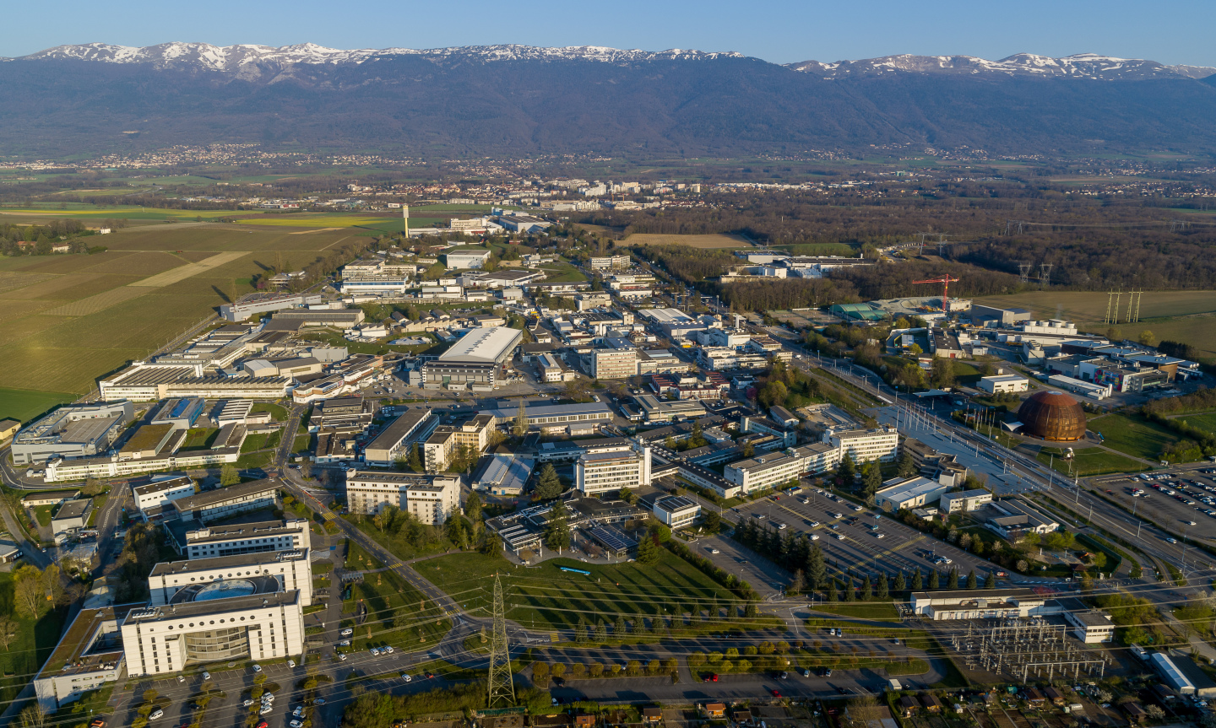
Obrigada pela vossa atenção!
ana.godinho@cern.ch

